Slide 1
МЕЖДУНАРОДНО-ПРАВОВОЕ РЕГУЛИРОВАНИЕ ИССЛЕДОВАНИЯ И ИСПОЛЬЗОВАНИЯ НЕБЕСНЫХ ТЕЛ
Министерство общего и профессионального образования Ростовской области
ГОСУДАРСТВЕННОЕ БЮДЖЕТНОЕ ПРОФЕССИОНАЛЬНОЕ ОБРАЗОВАТЕЛЬНОЕ УЧРЕЖДЕНИЕ
РОСТОВСКОЙ ОБЛАСТИ
«ТАГАНРОГСКИЙ МЕХАНИЧЕСКИЙ КОЛЛЕДЖ»
К туманности андромеда…
Автор: Шипшина О.В., преподаватель ГБПОУ РО «ТМехК»

Slide 2
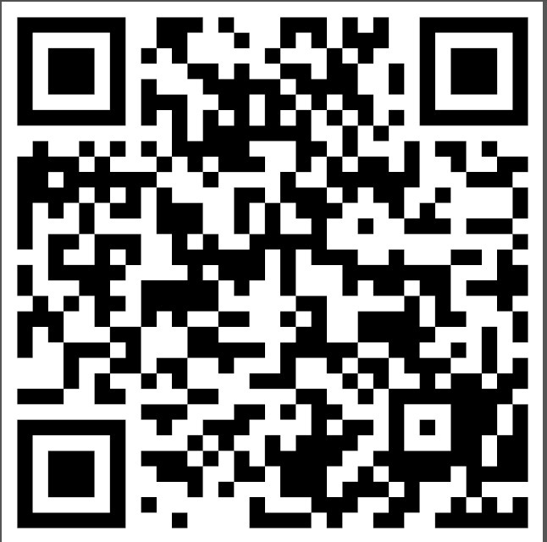
https://disk.yandex.ru/i/3Tp9ddR1MhtDRw

Slide 3
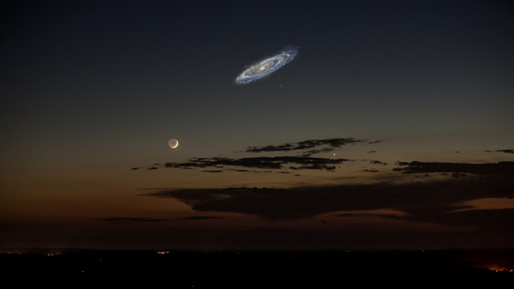
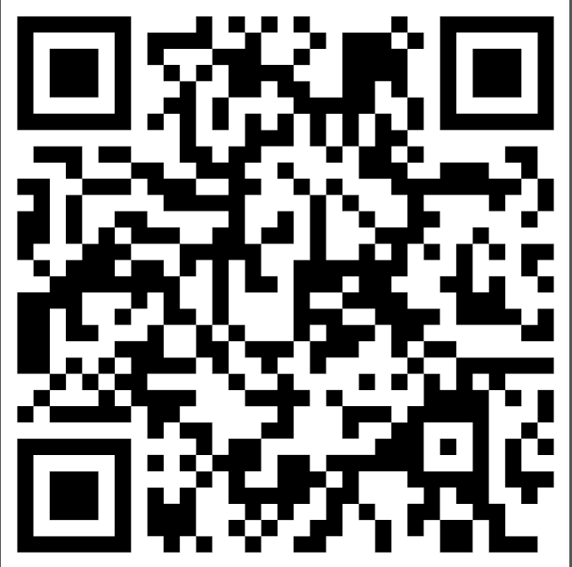
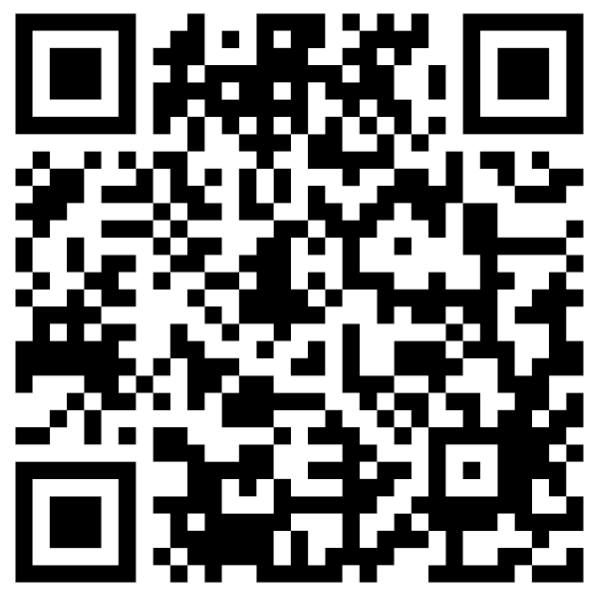
Буктрейлеры
https://disk.yandex.ru/i/xayOYqXJ3Z9Vh3
https://disk.yandex.ru/i/DmSU6DTapz-ekA

Slide 4
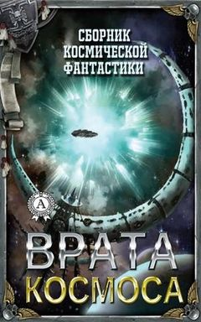
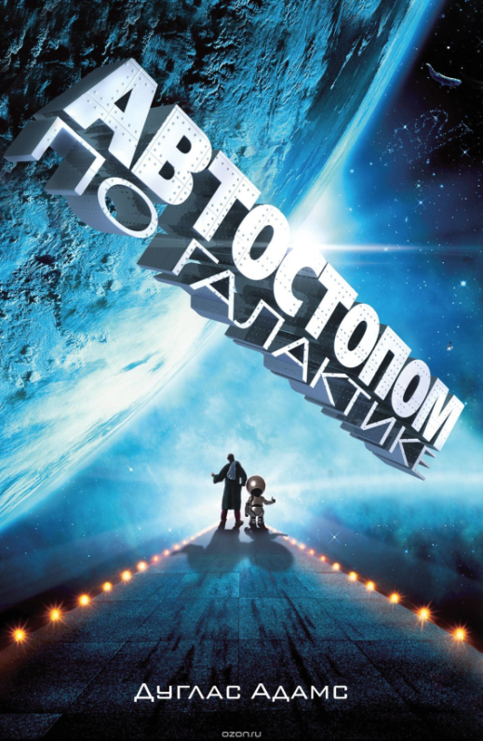
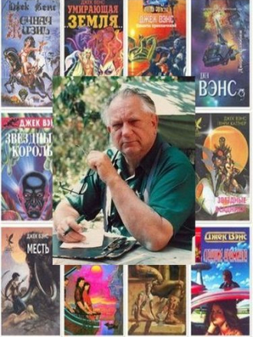
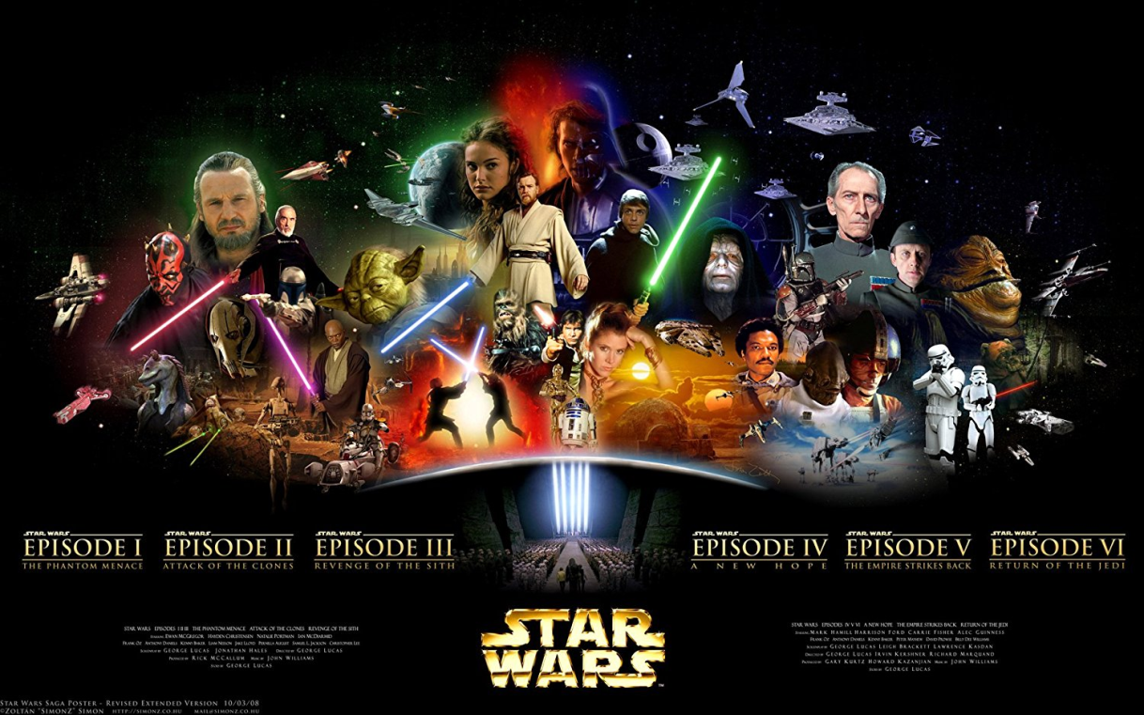

Slide 5


КОСМИЧЕСКОЕ ПРАВО:
ДЛЯ КОГО ЭТО?
Для частных лиц?
Для государств!

Slide 6
Международное космическое право — отрасль международного права, совокупность международно-правовых норм и принципов, которые регулируют отношения между государствами и международными организациями по исследованию и использованию космического пространства, Луны и других небесных тел, а также устанавливают международно-правовой режим космического пространства

Slide 7
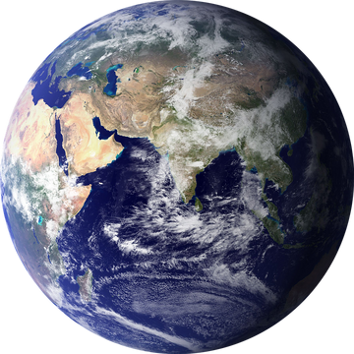
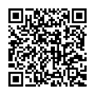
Наша точка отправления ЗЕМЛЯ…
Мы находимся на планете Земля. 3-й планете Солнечной системы, находящемся в облаке Оорта, рукаве Ориона спиральной галактики Млечный путь в Сверхскоплении Девы.

Slide 8
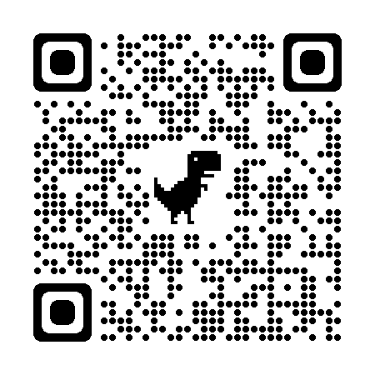
Задание 1
Ближайшей соседней к Млечному Пути галактикой является туманность Андромеды. Она существенно больше в размерах нашей галактики и по разным оценкам может иметь в 2,5-5 раз больше звезд, чем наш Млечный Путь.
Рассмотреть информацию: ЭФУ Астрономия 11, Воронцов-Вельяминов Б.А., Страут Е.К. §26 стр. 187; и историю наблюдения туманности Андромеды:
Используя изученные материалы запишите характеристики туманности Андромеды в таблицу 1

Slide 9
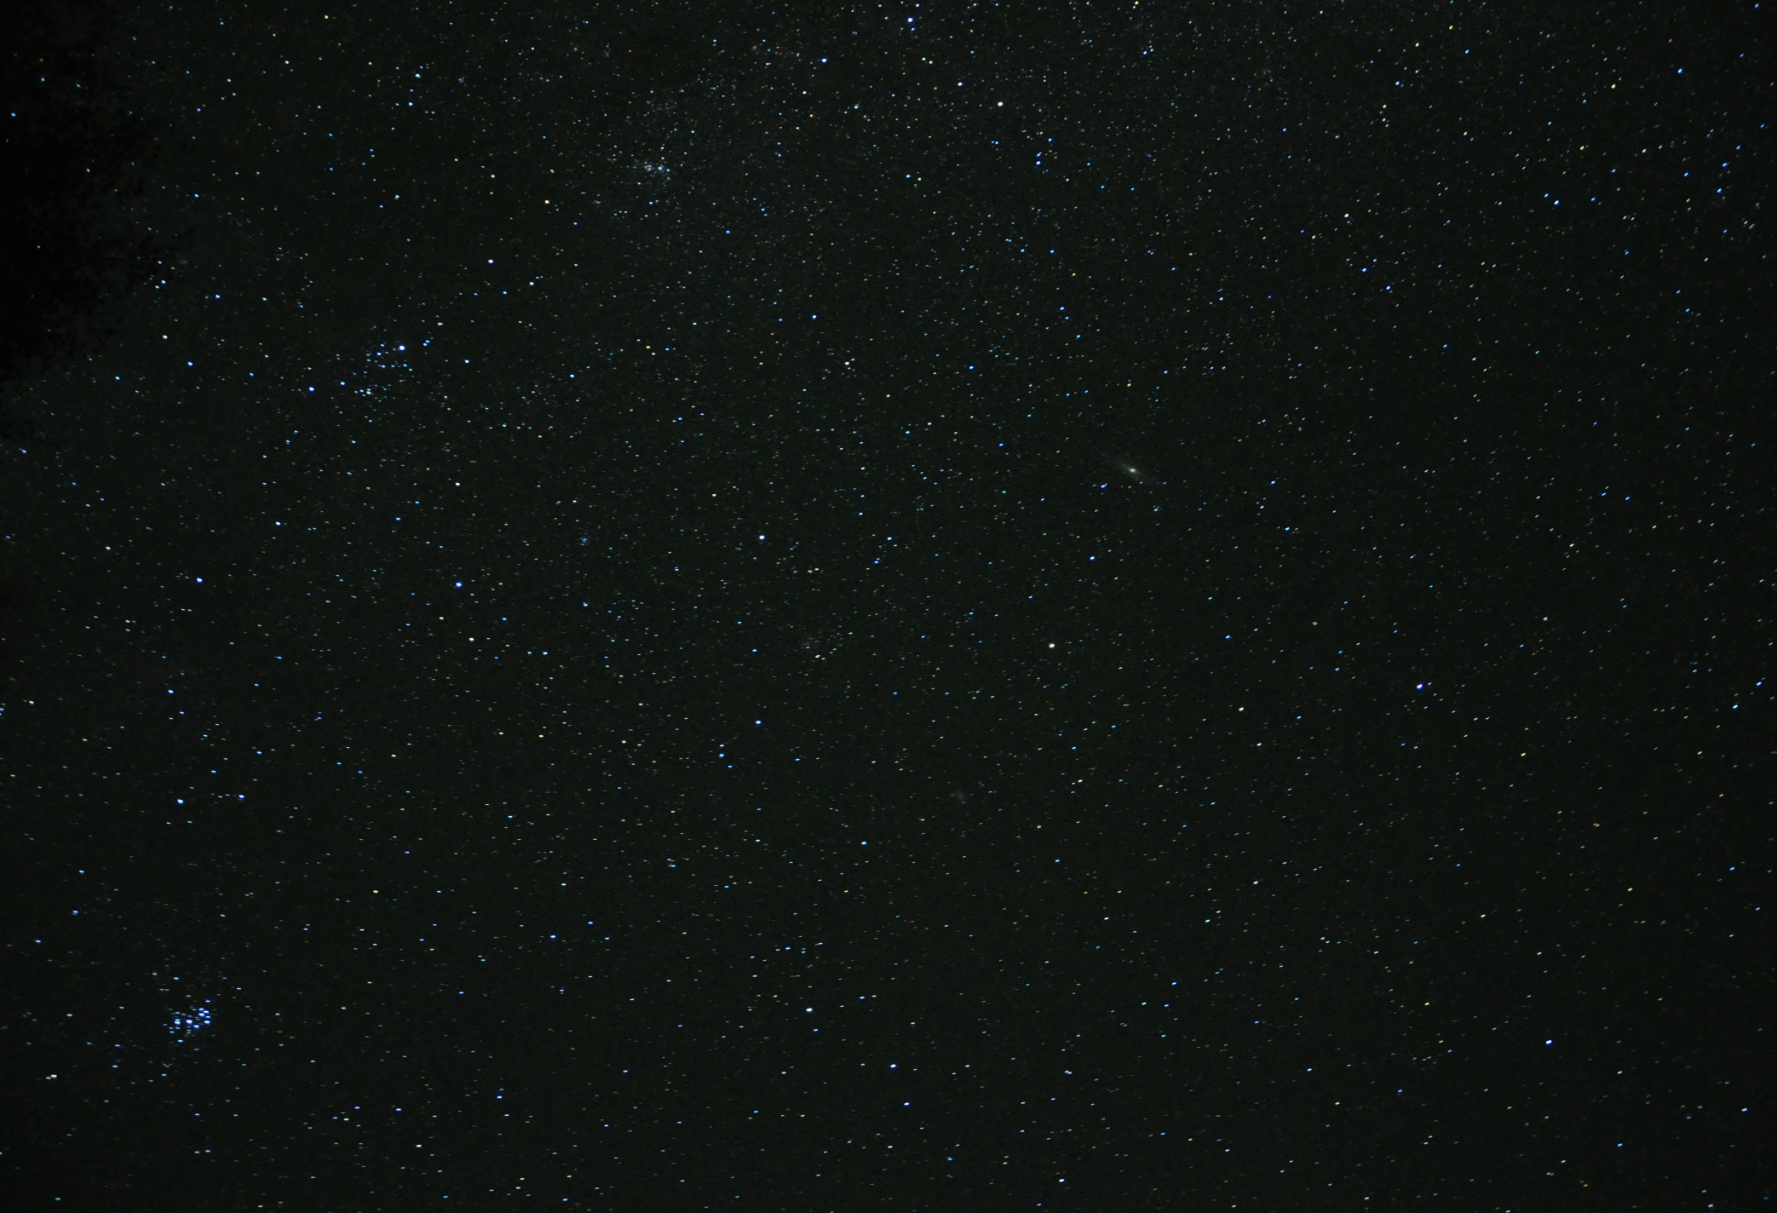
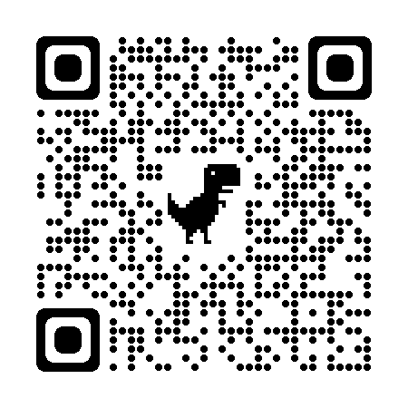
Задание 1
Таблица 1
????
№ п/п | Характеристика | Значение
1 | № по каталогу
2 | Расстояние до Земли
3 | Наклон плоскости
4 | Видимый размер
5 | Видимая звездная величина
6 | Скорость движения
7 | Радиус
8 | Абсолютная звездная величина

Slide 10
AR: https://ria.ru/20190128/1549708746.html
Если мы свернем не туда, можем попасть в черную дыру…
Самостоятельная работа к теме:
Видео: Observing Supermassive Black Holes in Virtual Reality (виртуальная реальность)
https://www.youtube.com/watch?v=SXN4hpv977s&feature=emb_logo
Для того чтобы изучить черную дыру в AR-формате (дополненная реальность), скачайте приложение РИА.Lab в App Store для iOS или Google Play для Android

Slide 11
Задание 2
1. Используя программу StarCalc, найти на активной карте звездного неба созвездие Андромеды и время его восхода, заката в день проведения занятия.
2. Используя программу StarCalc, найти на активной карте звездного неба созвездие Андромеды, найти экваториальные координаты созвездия Андромеда.
3. Используя программу StarCalc, найти на активной карте звездного неба созвездие Андромеды, найти горизонтальные координаты созвездия Андромеда.
4. Рассчитать время полета к туманности Андромеда со скоростью 240 тыс. км/ч.

Slide 12
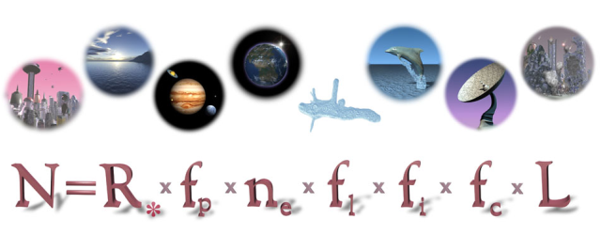
Уравнение Дрейка
R – количество звезд, рождающихся во Вселенной за год (10, тут и далее по собственным оценкам Дрейка).
fp – доля звезд с планетами. (0,5)
ne – количество пригодных для жизни планет у звезды. (2)
fl – шанс появления жизни в благоприятных условиях. (1 – если есть условия, то и жизнь обязательно появится)
fс – отношение количества планет, где есть жители ищут контакт, к количеству планет, на которых просто есть жизнь. (0,01 или 1 процент)
fi – шанс появление разумной жизни там, где просто есть жизнь. (0,01)
L – срок существования развитой жизни, которая хочет вступить в межпланетный контакт (10 тысяч лет).
Итоговый результат по Дрейку – 10.

Slide 13

В настоящее время оценки в уравнении Дрейка:
R * = 7 / год, f p = 0,5, n e = 2, f l = 0,33, f i = 0,01, f c = 0,01 и L = 10 000 лет
N = 7 × 0,5 × 2 × 0,33 × 0,01 × 0,01 × 10,000 = 2,31.
Из приведенных выше расчетов можно сделать вывод, что есть две цивилизации, с которыми можно связаться в нашей галактике, тогда как цивилизации, которые не пытаются связаться с ними, составляют более двухсот.

Slide 14
Договор по космосу 1967 г. определяет права государств в связи с их космической деятельностью:
все государства имеют право исследовать и использовать космическое пространство без какой-либо дискриминации;
государства имеют право свободно осуществлять научные исследования в космическом пространстве;
государство сохраняет права собственности на космические объекты и на их составные части во время их нахождения в космосе или на небесном теле, или по возвращении на Землю;
государства вправе обращаться с просьбами друг к другу о предоставлении возможности наблюдать за полетом своих космических объектов;
государства на основе взаимности имеют право посещать после предварительно направленного запроса все станции, установки, оборудование и космические корабли на небесных телах.

Slide 15
Задание 3
Каждый экипаж встретил неопознанный космический объект, возможно принадлежащий внеземной цивилизации, издающий сигналю.
Ваше творческое задание в малых группах: разработайте протокол действий Вашей команды, в качестве примера можно использовать Конвенцию ООН об открытом море (статьи 12÷23)
*Конвенция об открытом море — международный договор, заключённый по итогам Конференции Объединённых Наций в Женеве 29 апреля 1958. Вступил в силу 30 сентября 1962 года. СССР ратифицировал конвенцию 20 октября 1960. *https://docs.cntd.ru/document/1901493

Slide 16
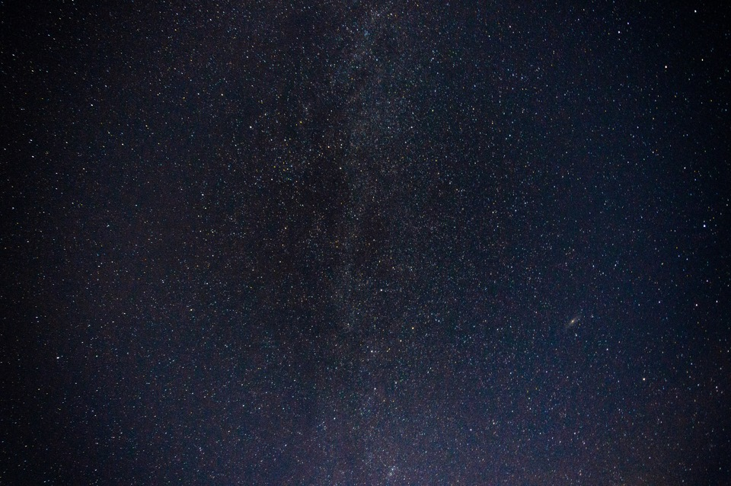
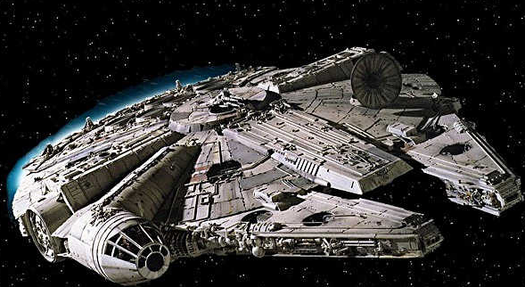
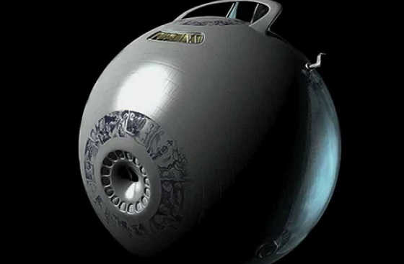
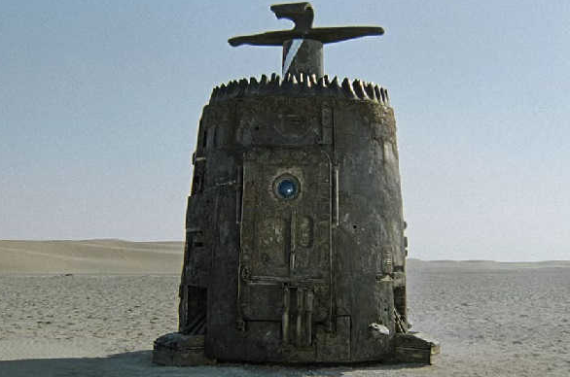
Задание 3
Таблица 2
????
Корабль контакта | Протокол действий при контакте с неизвестным кораблем

Slide 17
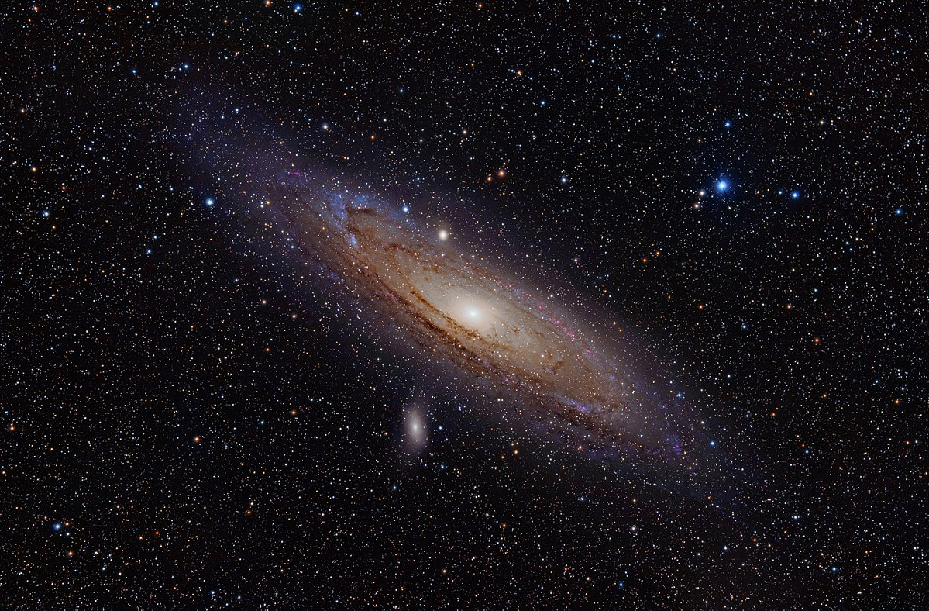

До встречи в новых мирах…

Slide 18
Домашнее задание
Воронцов-Вельяминов Б. А. Астрономия: Учебник. - с. 183-197, составить таблицу «Типы галактик».

Slide 19
Используемая литература
Воронцов-Вельяминов Б. А. Астрономия: Учебник. - М.: Дрофа, 2018г. – 203 с.
Международное космическое право: учебник для бакалавриата и магистратуры / Г. П. Жуков [и др.]; под редакцией Г. П. Жукова, А. Х. Абашидзе. — 2-е изд., стер. — Москва : Издательство Юрайт, 2019. — 527 с. — (ISBN 978-5-534-07175-7. — Текст : электронный // Образовательная платформа Юрайт [сайт].
https://www.softportal.com/software-11389-starcalc.html - активная карта звездного неба StarCalc
https://www.seti.org/ - официальный сайт
http://rusnasa.ru/ufologiya/54-proekt-seti.html - проект SENI NASA на русском языке
https://www.youtube.com/watch?v=SXN4hpv977s&feature=emb_logo – видео Черная дыра
https://www.un.org/ru/documents/decl_conv/conventions/pdf/hsea.pdf - Конвенция ООН об открытом море
Используемые ресурсы

